Slide 1
ФРИЛАНС БИРЖА
Призентация к индивидуальному проекту
Выполнил: Сафиуллин Азамат Румилевич
Проверила: Дмитриева Елизавета Константиновна

Slide 2
Цели проекта
Начало
Возможность начинающим фрилансерам работать в сфере it.
D
Автоматизация покупки готовых услуг
C
B
Возможность фрилансерам продовать готовые услги
Продвижение
Ты не ищешь клиенты, клиенты сами ищут тебя!
Автоматизация договора с клиентом
A
Не придётся встречаться и договариваться напрямую

Slide 3
Задачи
Разработать систему для удобного пользования
A
Создать базу данных для системы
B
C
Написать сопроводительную документацию для системы
D

Slide 4
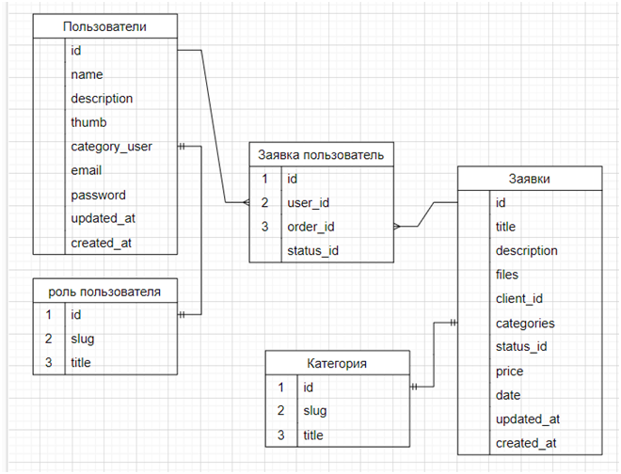
Логическая модель базы данных

Slide 5

Руководство пользователя
Главная

Slide 6
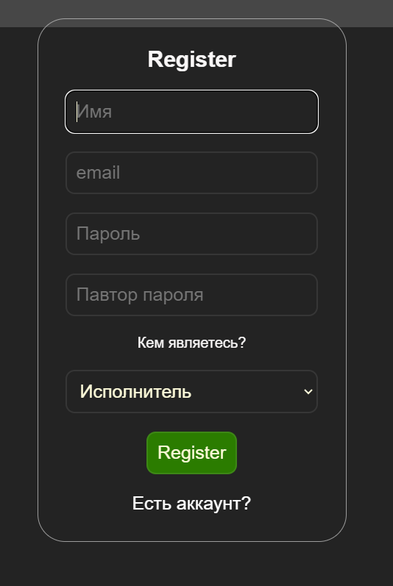
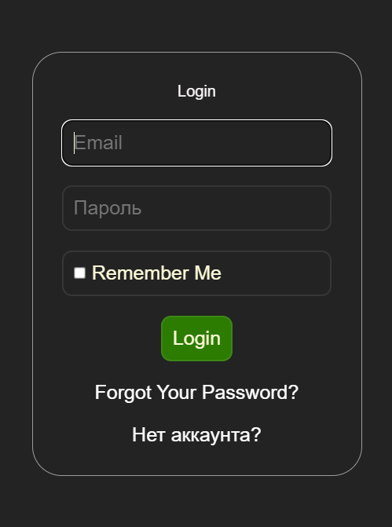
Руководство пользователя
Регистрация и авторизация

Slide 7
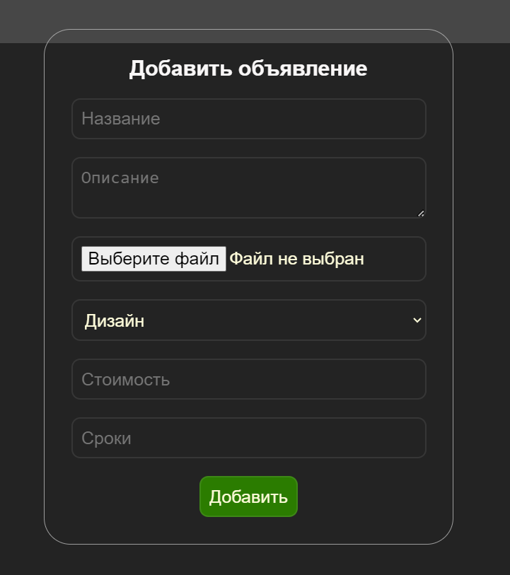
Руководство пользователя
Добавить объявление

Slide 8
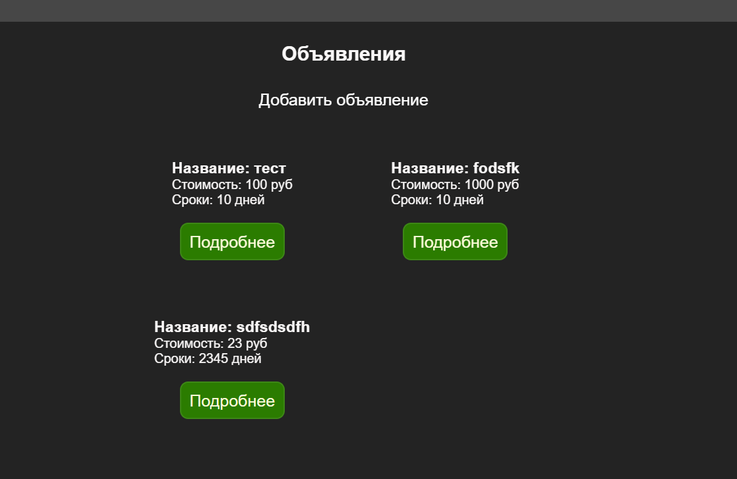
Руководство пользователя
Объявления

Slide 9
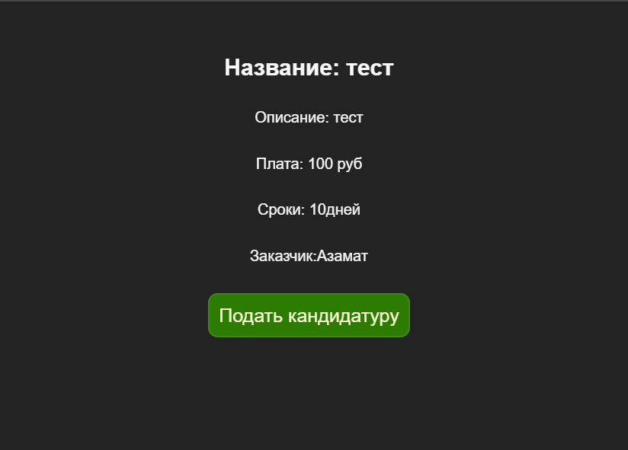
Руководство пользователя
Предложить услуги по объявлению

Slide 10
Спасибо за внимание

